Slide 1
Применение
Типовой модели производства статистической информации в российской статистической практике
Семинар-практикум Высокого уровня по модернизации официальной статистики
Нижний Новгород, 10-12 июня 2014 года

Slide 2
План презентации
Краткая характеристика российской статистической системы; особенности производства статистических данных
Общая оценка применения GSBPM в России
Анализ отдельных стадий процесса статистического производства: слабые стороны и перспективы совершенствования

Slide 3
Централизованная система государственной статистики с элементами децентрализации
Федеральная служба государственной статистики (Росстат)
орган, уполномоченный формировать государственную политику в статистической сфере
орган, координирующий официальную статистическую деятельность
50% производимой официальной статистической информации
Федеральные министерства и ведомства, Банк, внебюджетные фонды
68 субъектов официального статистического учета
50% производимой статистической информации

Slide 4
Инструменты координации статистической системы
Федеральный план статистических работ
(утверждается Правительством)
Единая официальная статистическая методология
(подлежит согласованию с Росстатом)
Согласованная взаимоувязанная система вопросников
(формы утверждаются Росстатом для всех субъектов)
Единая межведомственная информационно-статистическая система (ЕМИСС)
(открытое хранилище всей официальной статистической информации)

Slide 5
Система Росстата
Центральный аппарат в Москве Руководитель Росстата, 6 заместителей, 18 управлений, более 600 госслужащих
84 территориальных органа, вкл. районное звено более 20 тыс. сотрудников
Главный межрегиональный центр обработки и распространения статистической информации 800 сотрудников
Научно-исследовательский институт проблем социально-экономической статистики 50 сотрудников
Научно-исследовательский и проектно-технологический институт статистической информационной системы 200 сотрудников
Информационно-издательский центр «Статистика России» 20 сотрудников
Сеть интервьюеров 1000 чел. для мониторинга цен 4000 чел. для обследований домохозяйств

Slide 6
Организация статистического наблюдения

Slide 7
Основные задачи российской статистики
Совершенствование координации статистической системы
Внедрение передовых методов сбора и распространения статистической информации
Дальнейшая гармонизация с международными стандартами
для пользователей
повышение качества и оперативности статистических данных
для респондентов
снижение нагрузки
для бюджета
удешевление процесса производства статистических данных

Slide 8
Применение GSBPM в России
Стадия1. Определение потребностей
Стадия 2. Проектирование
Стадия 3. Создание
Стадия 4. Сбор данных
Стадия 5. Обработка
Стадия 6. Анализ
Стадия 7. Распространение
Стадия 8. Оценка
100%
90%
100%
80%
90%
100%
80%
30%
80-85% =
целевой индикатор соответствия международным стандартам

Slide 9
Внедрение отдельных элементов GSBPM

Slide 10
Стадия 1. Установление потребностей
Узкий круг референтных групп
Недостаточно эффективная обратная связь с пользователями
Сокращение расходов на статистическое наблюдение
Растущие потребности
пользовательского сообщества
Слабая приоритезация
Расширение числа референтных групп (гражданское общество, экспертное сообщество, международные организации)
Совершенствование инструментов обратной связи («открытое правительство», общественный совет, методсовет, опросы и форумы)
Регулярный пересмотр форм
Жесткая приоритезация
приоритезация,
анализ потребностей

Slide 11
Стадия 2. Проектирование Формирование информационной основы наблюдений, совершенствование Статистического регистра
Децентрализованная технология формирования информационной основы наблюдений, отсутствие контроля соблюдения методологии построения выборок
Дублирование данных в статистическом регистре
Отсутствие оперативности и синхронизации актуализации сведений о единицах наблюдения в статистических ресурсах
Недостаточное использование административных источников -отсутствие возможности построения демографии предприятий
Невозможность предоставления данных статистического регистра пользователям в режиме он-лайн
Полнота учета, исключение ошибок при идентификации, оперативность актуализации единиц наблюдения
Контроль формирования основ выборки, полноты сбора отчетности, качества статистических данных
Новые возможности использования статистического регистра (финансовые связи предприятий, статистика демографии предприятий)
Режим доступа к статистическому регистру для пользователей
повышение качества информационной основы наблюдений

Slide 12
Стадия 3. Создание Подсистема формирования выборок
Децентрализованная технология формирования выборок и расчета сводных итогов наблюдения
Для формирования выборок используются ПО с ограниченным набором методов формирования выборок
Отсутствие строгого контроля соблюдения методологии выборочного наблюдения
Централизованная технология формирования выборок и сводных итогов наблюдения
Разработка универсального программного инструмента, обеспечивающего реализацию современных технологий построения выборок и формирования итогов выборочного наблюдения для различных типов обследований, входящего в единую систему сбора и обработки данных
новые тех. возможности
новые подходы
новая методология

Slide 13
Стадия 4. Сбор данных
Децентрализованный сбор и обработка первичных данных
Сбор первичной информации на бумажных носителях
Отсутствие возможности представления статистической отчетности в электронном виде для всех типов предприятий и организаций
Низкая доля статистической отчетности, представляемой в электронном виде
Централизация сбора и обработки данных
Переход на электронный сбор первичных данных
Переход к процедурам сбора информации в домохозяйствах с использованием переносных программно-аппаратных комплексов
Создание CALL – центра для целей социально-экономической статистики
централизация автоматизация процессов

Slide 14
Стадия 5. Обработка Совершенствование системы классификаторов
Отсутствие комплексных правил и единых подходов к систематизации и кодированию информации
Отставание в гармонизации с международными аналогами
Применение устаревших версий классификаторов
Отсутствие единой информационной среды в сфере в сфере систематизации и кодирования информации
Утверждение Правительством Среднесрочного плана мероприятий по развитию системы общероссийских классификаторов
Принятие Концепции методологии систематизации и кодирования информации, а также совершенствования и актуализации общероссийских классификаторов, реестров и информационных ресурсов
Создание и развитие программных средств, предназначенных для управления и хранения информационных ресурсов
систематизация
гармонизация

Slide 15
Российские и международные социально-экономические классификации
Российский классификатор | Базовая международная классификация | Последняя международная версия
Общероссийский классификатор видов экономической деятельности (ОКВЭД ред. 1.1) | Классификация видов экономической деятельности в Евросоюзе (NACE Rev 1.1) | NACE Rev.2 (ISIC rev.4)
Общероссийский классификатор продукции по видам экономической деятельности (ОКПД) | Классификация продукции по видам деятельности Евросоюза (СРА-2002) | CPA-2008
Товарная номенклатура внешнеэкономической деятельности Таможенного Союза (ТН ВЭД ТС) | Гармонизированная система описания и кодирования товаров (HS-2004) | HS-2005
Общероссийский классификатор занятий (ОКЗ) | Международная стандартная классификация занятий (ISCO-88) | ISCO-2008
Общероссийский классификатор специальностей по образованию (ОКСО) | Международная стандартная классификация образования (ISCED-1997) | ISCED-2011
Российская версия Международной статистической классификации болезней и проблем, связанных со здоровьем (МСКБ) | Международная статистическая классификация болезней и проблем, связанных со здоровьем (ICD-2010) | ICD-2011

Slide 16
Стадия 5. Обработка Редактирование и импутация данных
Разработка для каждого обследования своего отдельного модуля по редактированию и импутации данных
Децентрализованные процедуры редактирования и импутации данных
Отсутствие автоматизированного контроля за соблюдением технологии редактирования и импутации данных
Создание в рамках единой системы сбора и обработки данных универсальной подсистемы по импутации и редактированию первичных данных
Повышение качества выходной информации
Существенное сокращение финансовых и временных затрат на редактирование и импутацию данных.
унификация
повышение контроля

Slide 17
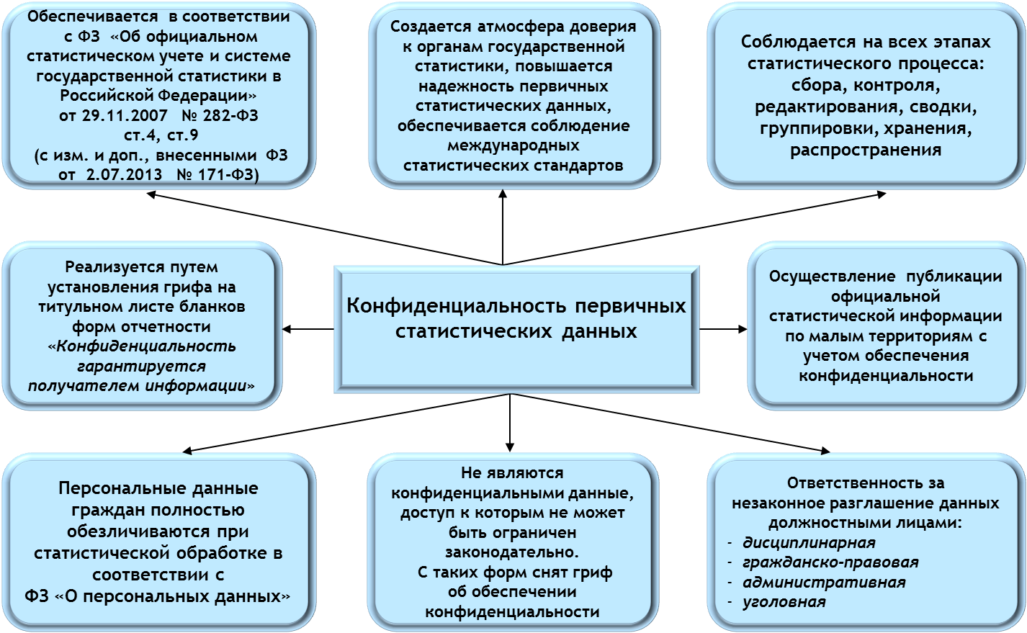
Стадии 6-7. Анализ и распространение Обеспечение конфиденциальности

Slide 18
Стадия 7. Распространение
Ограниченный набор инструментов распространения данных
Отсутствие единой «точки входа» для пользователей
Неудобные форматы представления данных; отсутствие единых форматов
Недостаточное сопровождение выходных данных метаданными и пояснениями
Большой объем «закрытых» данных; конфиденциальность
Единая межведомственная информационная система (ЕМИСС)
Распространение метаданных; применение стандарта SDMX
Новые возможности объединенного Интернет-портала Росстата
Формат «открытых данных»
Открытие данных для исследователей
новые тех.
возможности
новые подходы

Slide 19
Стадия 8. Оценка
Отсутствие системного подхода согласованного плана действий по оценке
Отсутствие четкой связи между стадией оценки и другими стадиями
Внедрены лишь отдельные мероприятия по обследованию качества (самооценка качества организации и проведения статистического наблюдения, оценка удовлетворенности пользователей статистической информацией)
Утверждена система нормативных актов, направленных на обеспечение и управление качеством
основные методологические положения по оценке качества статистической информации;
долгосрочный план мероприятий по совершенствованию организации федеральных государственных статистических наблюдений;
методологические положения по оценке качества и результатов проведения статистических обследований (методом расчета рейтинговых оценок качества)
Актуализация методологических и других инструментов по обеспечению проведения оценки и управления качеством статистической информации
Принятие согласованного плана действий по оценке
совершенствование оценки
планирование

Slide 20
Спасибо за внимание!

